Slide 1
Chapter 9
Error Detection and Correction
Types of Errors
Detection
Correction

Slide 2

Note:
Data can be corrupted during transmission. For reliable communication, errors must be detected and corrected.

Slide 3
Note:
The error detection and correction can be done at Data link layer or Transport layer.

Slide 4
9.1 Types of Error
Single-Bit Error
Burst Error

Slide 5
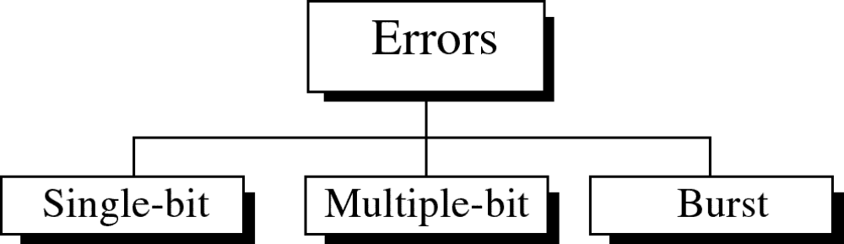
Types of error
电磁信号在传输过程中可能受到以热、磁场以及其他能量形式出现的不可预计的干扰，这些干扰可能影响信号的波形和时序，并改变二进制数据的含义。
  例如：在1200bps速率的数据传输中，脉冲噪声引起的0.01秒的突发差错可能改变12个比特的全部或部分信息。

Slide 6
Note:
In a single-bit error, only one bit in the data unit has changed.

Slide 7
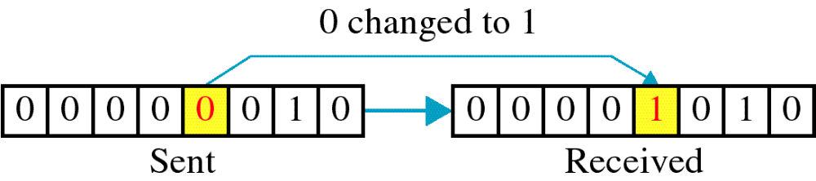
Single-bit error
单比特差错：在给定数据单元中只有一个比特被从0变为1或是从1变为0。
  例如：在ASCⅡ字符中，00000010表示正文开始，而00001010表示换行。

Slide 8
Note:
A burst error means that 2 or more bits in the data unit have changed.

Slide 9
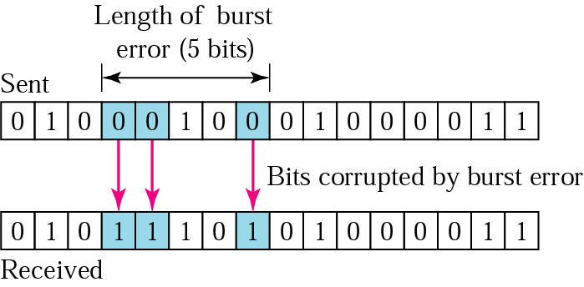
Burst error
突发差错：在数据单元中有两个或两个以上连续的比特从0变为1或是从1变为0。
  注意：突发差错不一定是连续比特发生改变。
  突发错长度：由第一个改变的位置到最后一个改变的位置来确定，中间的某些比特可以不发生改变。

Slide 10
Burst error
突发差错特点：
  大多发生在串行传输时；
  通常噪声持续时间比位持续时间长，影响的位数依赖于数据速率和噪声持续时间。
  例如：若数据速率是1Kbps，1/100s的噪声将影响10个比特；若数据速率是1Mbps，同样的噪声将影响10000个比特。

Slide 11
10.2 Detection
Redundancy
Parity Check
Cyclic Redundancy Check (CRC)
Checksum

Slide 12
Note:
Error detection uses the concept of redundancy, which means adding extra bits for detecting errors at the destination.

Slide 13
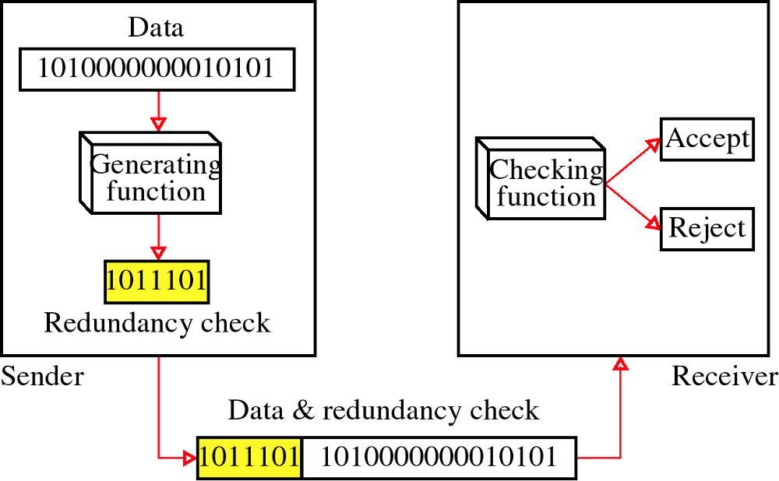
Redundancy
冗余：传输时在每个数据单元的末尾加上一些较短的用于比较的附加比特，到达接收方确认无误后再将其丢弃的技术。

Slide 14
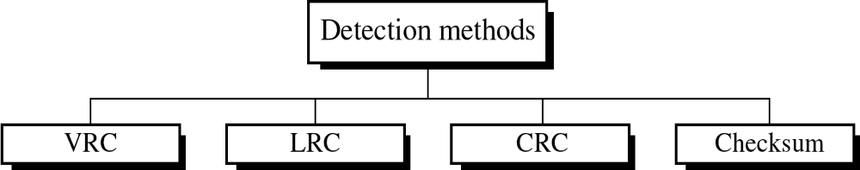
Detection methods
数据通信中采用的四种类型的冗余校验技术：
  垂直冗余校验VRC(也叫奇偶校验Parity check)
  纵向冗余校验LRC
  循环冗余校验CRC
  校验和Check sum

Slide 15
Note:
In parity check, a parity bit is added to every data unit so that the total number of 1s is even
(or odd for odd-parity).

Slide 16
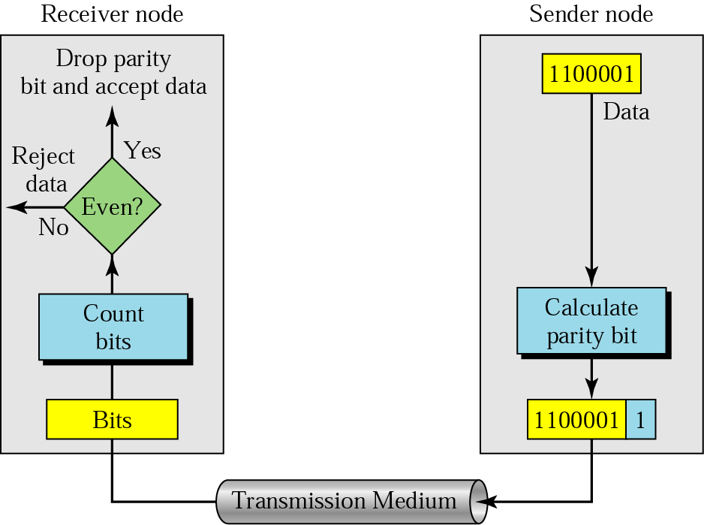
VRC——Even-parity concept

Slide 17
Example 1
Suppose the sender wants to send the word world. In ASCII the five characters are coded as
1110111 1101111 1110010 1101100 1100100
The following shows the actual bits sent
11101110 11011110 11100100 11011000 11001001

Slide 18
Example 2
Now suppose the word world in Example 1 is received by the receiver without being corrupted in transmission.
11101110 11011110 11100100 11011000 11001001
The receiver counts the 1s in each character and comes up with even numbers (6, 6, 4, 4, 4). The data are accepted.

Slide 19
Example 3
Now suppose the word world in Example 1 is corrupted during transmission.
11111110 11011110 11101100 11011000 11001001
The receiver counts the 1s in each character and comes up with even and odd numbers (7, 6, 5, 4, 4). The receiver knows that the data are corrupted, discards them, and asks for retransmission.

Slide 20
Note:
Simple parity check can detect all single-bit errors. It can detect burst errors only if the total number of errors in each data unit is odd.

Slide 21
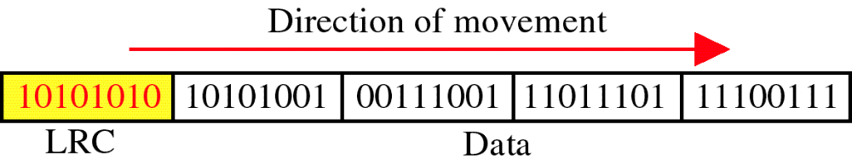
LRC
纵向冗余校验LRC：用表格(行和列)形式组织数据块，然后对每列计算校验位并建立一个8位的新行，这8位是整个块的校验位。
LRC性能：提高了检测突发错的可能性。
  n位的LRC会容易检测一个n位的突发错，多于n位的也能以较高的概率检测出；
  但是，当某个数据单元中的两个比特被破坏，同时在另一个数据单元中正好相同位置的两个比特也被破坏时，LRC就检测不出，如11110000和11000011

Slide 22
Example 4
Suppose the following block is sent:
10101001 00111001 11011101 11100111 10101010
However, it is hit by a burst noise of length 8, and some bits are corrupted.
10100011 10001001 11011101 11100111 10101010
When the receiver checks the parity bits, some of the bits do not follow the even-parity rule and the whole block is discarded.
10100011 10001001 11011101 11100111 10101010

Slide 23
Note:
In two-dimensional parity check, a block of bits is divided into rows and a redundant row of bits is added to the whole block.

Slide 24
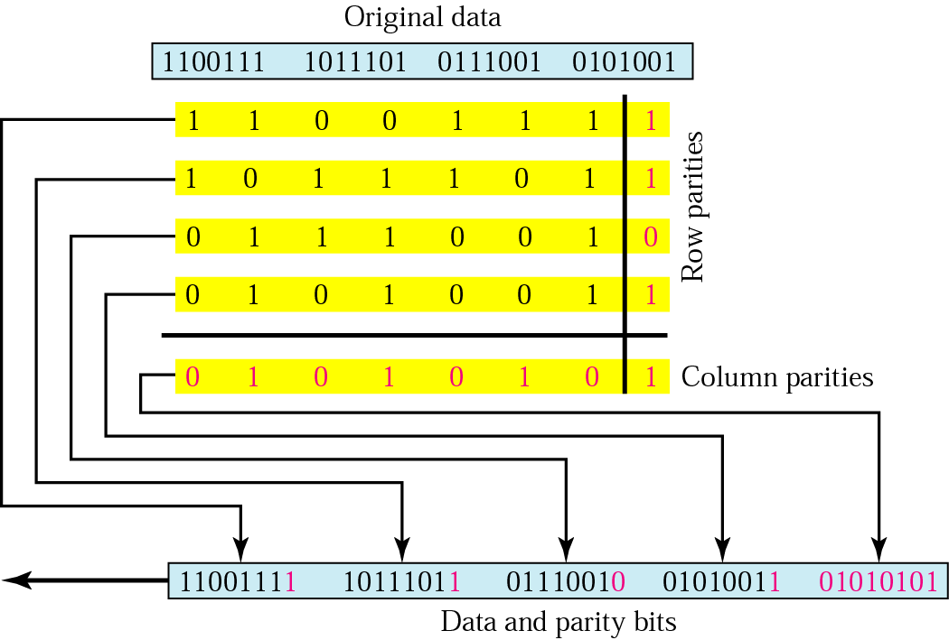
Two-dimensional parity——VRC and LRC

Slide 25
CRC
CRC循环冗余校验：基于模二除法运算，通过在数据单元末尾附加一串冗余比特，称作循环冗余校验码或循环冗余校验余数，使得整个数据单元可以被另一个预定的二进制数所整除；到达目的端后，用同一个数去除整个数据单元，如果没有余数则认为传输正确，接受数据，否则认为传输过程中数据遭到破坏，重传。
  使用的冗余比特是将数据单元除以一个预定的除数后产生的，余数就是循环冗余校验码(CRC码)。
符合以下两个特性的CRC码才是合法的：
  必须比除数少一位；
  附加到数据串末尾后，必须形成可以被除数整除的比特序列。

Slide 26
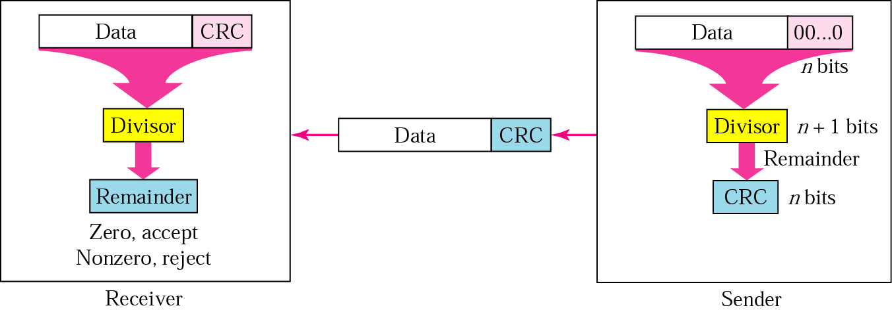
CRC
CRC循环冗余校验的生成步骤
  首先，在数据单元末尾加上n个0，n是一个比预定除数的位数（n+1）少1位的数；
  第二步，采用模二除法将新的加长的数据单元除以除数，得到的余数就是CRC码；
  第三步，用从第二步得到的n个比特的CRC码替换数据单元末尾附加的n个0（CRC码可由全0组成）。

Slide 27
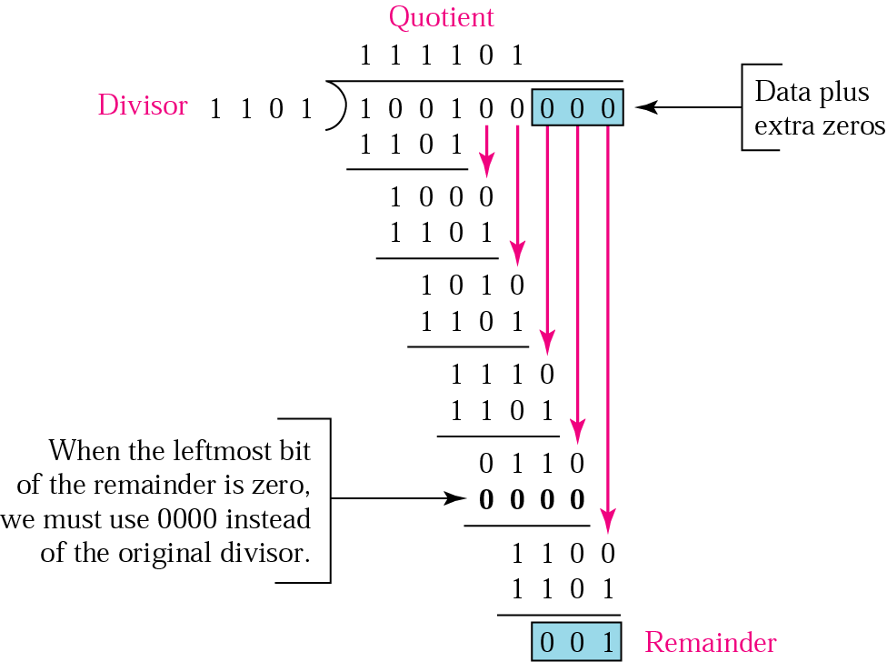
Binary Division in a CRC generator
CRC生成器

Slide 28
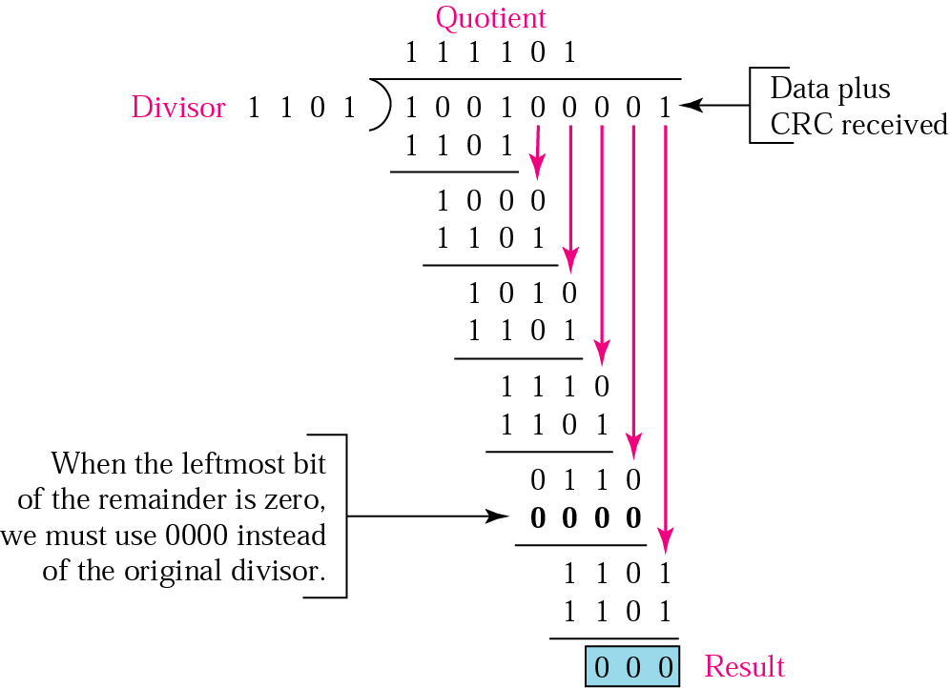
Binary Division in CRC checker
CRC校验器

Slide 29
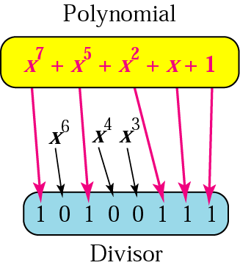
Polynomial
CRC多项式
  CRC生成器里面的除数通常不是由一串0和1来表示，而是用一个多项式来表示。
  原因：表达方式短；能够通过它来进行概念上的数学证明。

Slide 30
Polynomial and Divisor
CRC多项式的选择：
  它必须不被x除尽，保证能够检测出所有长度等于多项式阶数的突发差错；
  必须被x+1整除，保证检测出所有长度为奇数的突发错。
常用的CRC生成多项式如下：
Name
Polynomial
Application
CRC-8
x⁸ + x² + x + 1
ATM header
CRC-10
x¹⁰ + x⁹ + x⁵ + x⁴ + x ² + 1
ATM AAL
ITU-16
x¹⁶ + x¹² + x⁵ + 1
HDLC
ITU-32
x³² + x²⁶ + x²³ + x²² + x¹⁶ + x¹² + x¹¹ + x¹⁰ + x⁸ + x⁷ + x⁵ + x⁴ + x² + x + 1
LANs

Slide 31
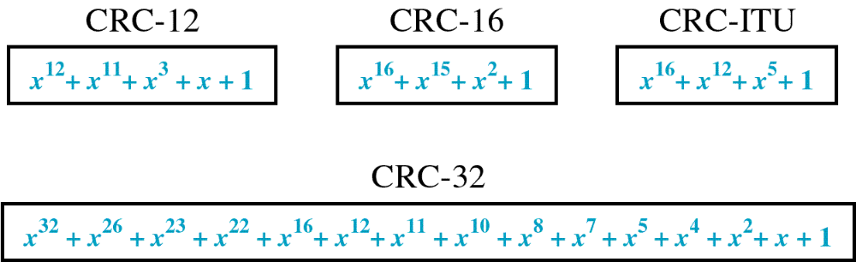
Standard Polynomials
CRC多项式的性能：
  可检测出所有影响奇数位的突发差错；
  可检测出所有长度小于或等于多项式阶数的突发差错；
  可以非常高的概率检测出长度大于多项式阶数的突发差错。
标准CRC生成多项式如下：

Slide 32
Example 5
It is obvious that we cannot choose x (binary 10) or x² + x (binary 110) as the polynomial because both are divisible by x. However, we can choose x + 1 (binary 11) because it is not divisible by x, but is divisible by x + 1. We can also choose x² + 1 (binary 101) because it is divisible by x + 1 (binary division).

Slide 33
Example 6
The CRC-12
x¹² + x¹¹ + x³ + x + 1
which has a degree of 12, will detect all burst errors affecting an odd number of bits, will detect all burst errors with a length less than or equal to 12, and will detect, 99.97 percent of the time, burst errors with a length of 12 or more.

Slide 34
Checksum
校验和，是在高层协议中使用的检错方法，也是基于冗余概念。
校验和生成器
发送发遵循以下步骤：
  数据单元被分成k段，每段n比特；
  将所有段按反码（见附录C）方式相加求和；
  对最后结果取反得到校验和；
  将校验和与数据一起发送。
接收方遵循以下步骤：
  数据单元被分成k段，每段n比特；
  将所有段按反码方式相加求和；
  和取反；
  如果结果为0，则接收数据；否则拒绝。

Slide 35
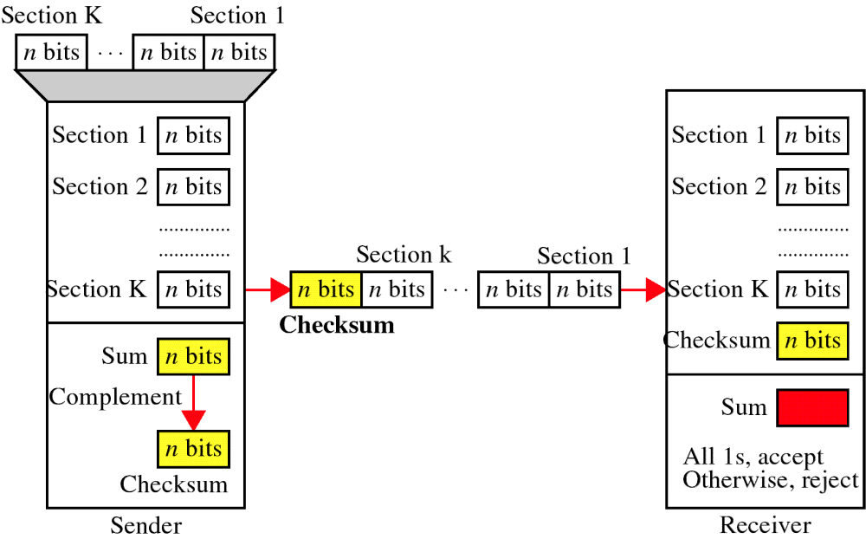
Checksum

Slide 36
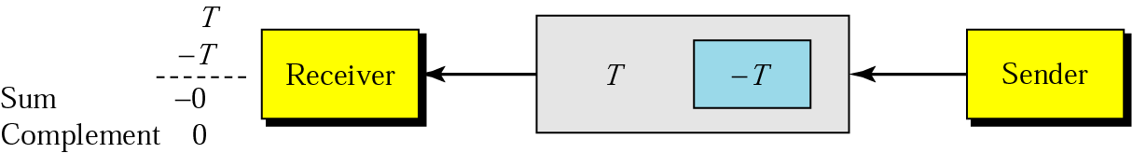
Data unit and checksum
校验和校验器
接收方按照同样的方式切分数据单元，并将所有分段相加，结果取反。
  若各数据字段和校验和字段相加结果为零，则说明传输的数据单元是正确的；
  若各数据字段和校验和字段相加结果不是零，则说明传输的数据单元包含差错，接收方拒绝接收该数据单元。

Slide 37
Example 7
Suppose the following block of 16 bits is to be sent using a checksum of 8 bits.
10101001 00111001
The numbers are added using one’s complement
10101001
00111001
------------
Sum 11100010
Checksum 00011101
The pattern sent is 10101001 00111001 00011101

Slide 38
Example 8
Now suppose the receiver receives the pattern sent in Example 7 and there is no error.
10101001 00111001 00011101
When the receiver adds the three sections, it will get all 1s, which, after complementing, is all 0s and shows that there is no error.
10101001
00111001
00011101
Sum 11111111
Complement 00000000 means that the pattern is OK.

Slide 39
Example 9
Now suppose there is a burst error of length 5 that affects 4 bits.
10101111 11111001 00011101
When the receiver adds the three sections, it gets
10101111
11111001
00011101
Partial Sum 1 11000101
Carry 1
Sum 11000110
Complement 00111001 the pattern is corrupted.

Slide 40
Performance of checksum
校验和方法的性能：
  可检测出所有涉及奇数个比特的差错，以及大多数涉及偶数个比特的差错；
  如果在某一分段中的一个或多个比特被破坏，并且在下一个分段中具有相反值的对应位也被破坏，这些列的和将不变，接收方将检测不出差错。

Slide 41
10.3 Correction
Retransmission
Forward Error Correction
Burst Error Correction

Slide 42
Error Correction
纠错可以通过两种方式进行：
  当发现差错时，接收方可以让发送方重新发送整个数据单元；
  采用纠错码，自动纠正一些差错。
纠错码特点：
  理论上，可自动纠正任何一种二进制编码差错；
  但是，错码比检错码复杂得多，需要非常多的冗余比特位，效率低下；
  通常，大多数纠错技术仅局限于1-3比特差错。

Slide 43
Single Bit Error Correction
单比特差错的检错，可以通过在数据单元上增加冗余位来进行检测。
  附加单个比特可以对任意比特序列的单比特差错进行检测。
单比特差错的纠错，需要对非法比特进行定位。
  例如：纠正一个ASCII字符中的单比特差错，必须确定7个比特中的哪一个发生了差错。
  需要区分8种状态：无错、第1位错，第2位错，…
  则需要附加3位二进制位来标识8种状态（000-111）
  若需要识别可能出现在冗余位上的差错，则需附加更多的位数。

Slide 44
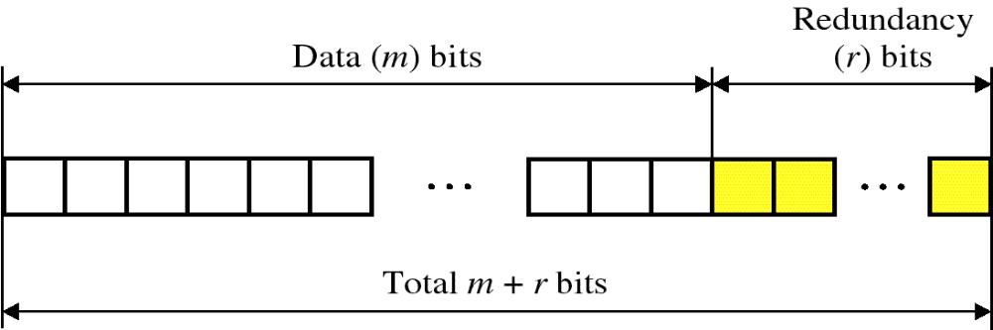
Data and redundancy bits
冗余比特
为计算纠正一个给定数量(m)的数据位数所需要的冗余位的数量(r),必须找到m和r之间的关系。
如下图所示：
  m位数据位和r位冗余位，最后组成m+r位编码。
  则r位冗余位需要能够代表m+r+1种状态。
  则有： 2^{r}≥ m+r+1
  即r的值可根据m的值计算得到，如m=7则r=4。

Slide 45
Data and redundancy bits
数据和冗余比特间的关系
Number of
data bits
m
Number of
redundancy bits
r
Total
bits
m + r
1
2
3
2
3
5
3
3
6
4
3
7
5
4
9
6
4
10
7
4
11

Slide 46
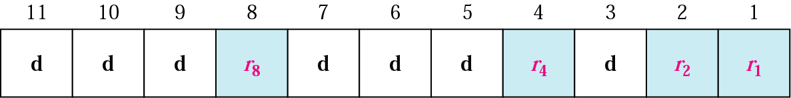
Hamming Code
由R.W.Hamming提出的一种技术提供了纠错码的解决方案，称为海明码。
海明码可以在任意长度的数据单元上应用。
定位冗余比特
  例如：一个七位ASCII码需要在数据单元末尾附加或者在原始数据中间插入4个冗余比特。
  如图所示，插入的冗余比特被放在1，2，4，8上，这些位置都是2的幂次序列。

Slide 47
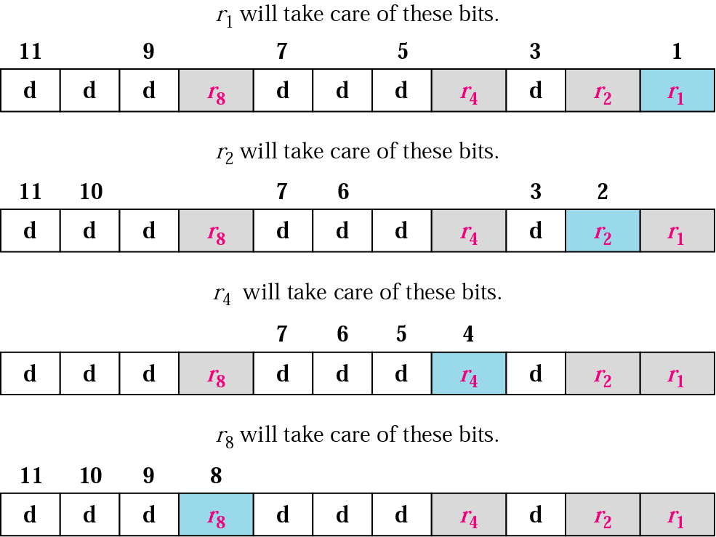
Hamming Code
在海明码中每个冗余比特都是一组数据比特的VRC位。

Slide 48
Hamming Code
在海明码中每个冗余比特都是一组数据比特的VRC位。
  每个数据比特都可能在超过一个VRC计算中出现，前例中每个原始数据比特至少在两组中出现，而冗余比特只在一组中出现。
  r₁是通过所有二进制位置表示中的最低位为1的比特计算得到的；
  r₂是通过所有二进制位置表示中的次低位为1的比特计算得到的；
  r₃是通过所有二进制位置表示中的第三低位为1的比特计算得到的；
  依次类推。。。

Slide 49
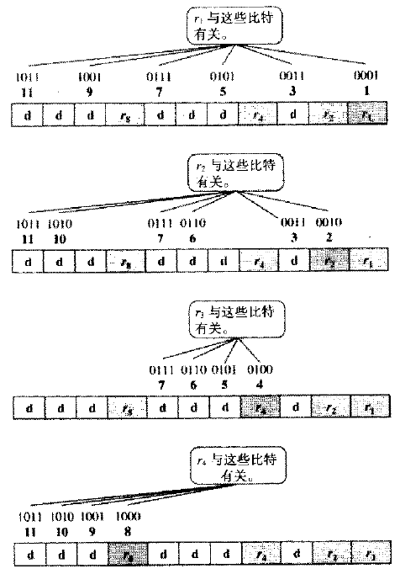

Slide 50
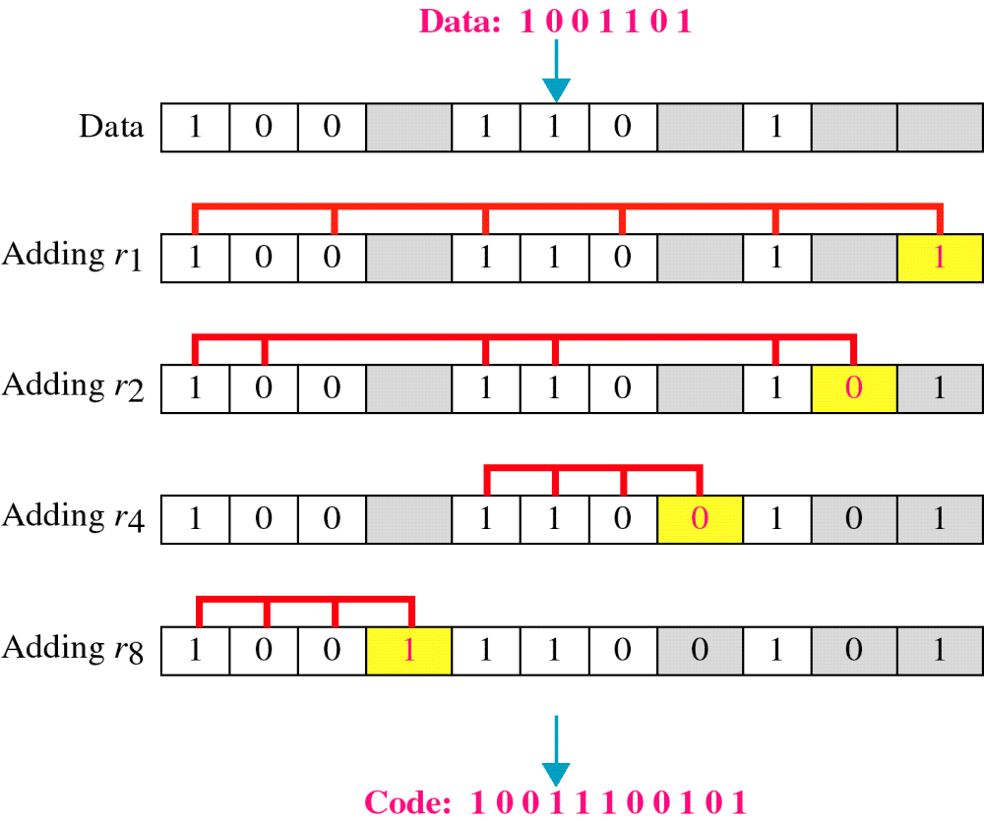
Example of Hamming Code
计算冗余比特值
  例如：计算一个七位ASCII码的冗余比特。

Slide 51
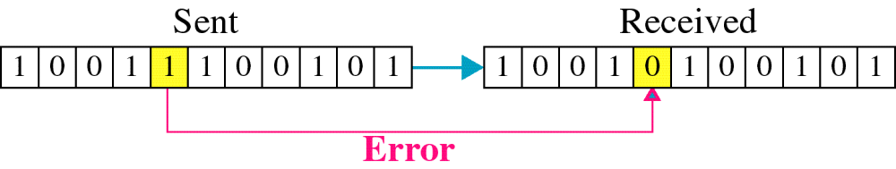
Single-bit error
检错与纠错
假设传输过程中第7位由1变成了0，如图所示。
  接收方接收该传输，并采用与发送方计算每个冗余比特时相同的比特组加上对应每一组的校验位来重新计算4个新的VRC；
  然后将新的校验值按照冗余比特位置(r₈,r₄,r₂,r₁)组装成一个二进制数，从而精确定位发生差错的位置，并进行纠正。

Slide 52

Error Detection

Slide 53
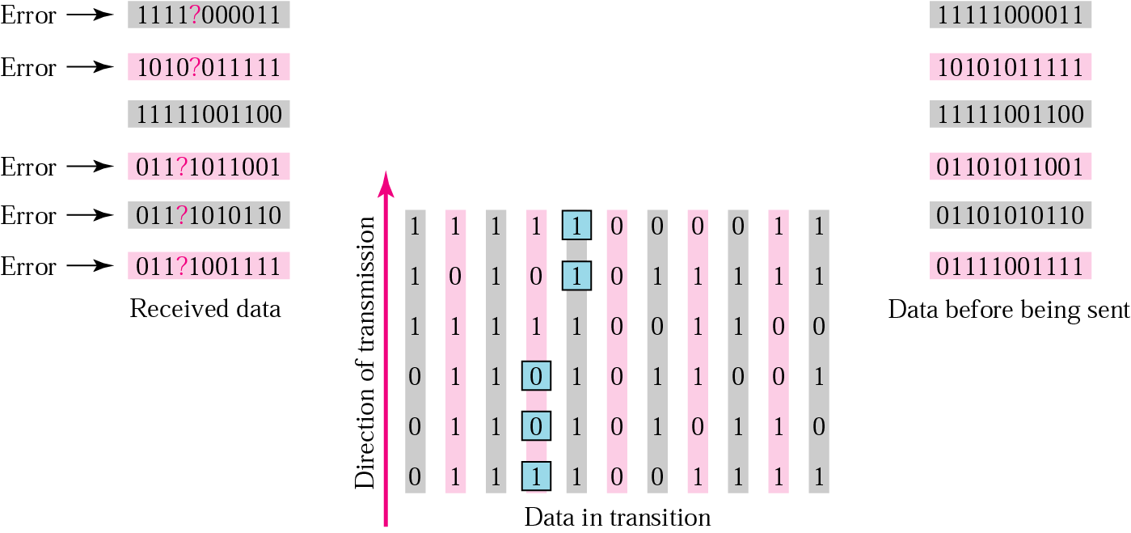
Burst error correction example
纠正某些长度的突发错也可以用海明码来实现。

Slide 54
Burst error correction example
但是，纠正这些多比特差错所需的冗余比特数，将大大高于纠正单比特差错的冗余比特数。
例如：
  为纠正两比特差错，就要考虑到整个序列中任意两个比特的组合情况；
  为纠正三比特差错，就要考虑到整个序列中任意三个比特的组合情况。
因此，用来纠正单比特差错的海明码，必须经过重新设计才能应用于多比特差错纠错。

